Slide 1
Выравнивание геномов
А.Ал., 2021

Slide 2
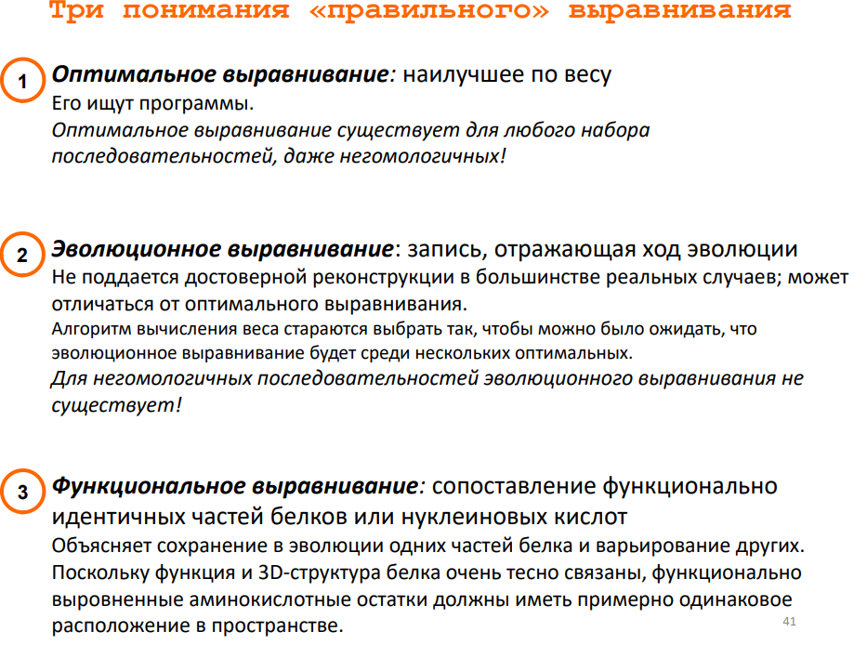

Slide 3
1. Биологический смысл эволюционного выравнивания
Локальные изменения генома – замены, маленькие делеции и вставки – в геноме потомка по сравнению с геномом предка – теоретически позволяют определить предковый нуклеотид у почти каждого нуклеотида потомка.
Через геном общего предка можно установить гомологию нуклеотидов нескольких современных гомологичных последовательностей
Примеры:
  Реконструкция происхождения рукописей от разных переписчиков.
  Реконструкция путей распространения SARS-CoV-2 по сходству геномов.
Цель программы выравнивания ГОМОЛОГИЧНЫХ последовательностей поставить гомологичные нуклеотиды в одну колонку (эволюционное выравнивание).
Программы ориентируются на сходство последовательностей
Для геномов целиком обычные программы выравнивания не применимы потому, что в геноме потомка по сравнению с геномом предка могут произойти не локальные изменения

Slide 4
2. Проблемы эволюционного выравнивания геномов
Локальное или глобальное?
Локальное выдаст одно оптимальное выравнивание фрагментов, по одному из каждого генома
Глобальное, но геномы могут сильно отличаться
в каких-то местах
…. не только это!
Идея: глобально-локальное выравнивание геномов! Т.е.
набор достоверных локальных выравниваний

Slide 5
3. Парное выравнивание двух геномов:
BLAST two sequences (blast2seq)
Первая последовательность (subject) считается базой и индексируется на лету
Вторая последовательность считается входной последовательностью (query)
Применяется стандартный алгоритм Blast, стандартный интерфейс, стандартные параметры и стандартный формат выдачи
Дополнительно выдается Карта локального сходства (Dot Plot).

Slide 6
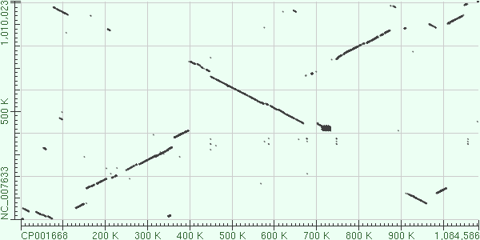
4. Blast двух геномов бактерий
Карта локального сходства геномов M.capricolum и M.mycoides
Mycoplasma capricolum
Mycoplasma mycoides

Slide 7
Напоминалка про Карту локального сходства
C |  |  |  |  | x |  |  |  | x
C |  |  |  |  | x |  |  |  | x
T |  | x | x |  |  |  |  | x
A | x |  |  |  |  |  | x
G |  |  |  | x |  | x
C |  |  |  |  | x |  |  |  | x
T |  | x | x |  |  |  |  | x
T |  | x | x |  |  |  |  | x
A | x |  |  |  |  |  | x
 | A | T | T | G | C | G | A | T | C

Slide 8
Карта сходства с учетом комплементарной цепочки
G
G
A
T
C
G
A
T
C
C |  |  |  | x | + | x |  |  | +
C |  |  |  | x | + | x |  |  | +
T | x | + | + |  |  |  |  | +
A | + | x | x |  |  |  | + | x
G |  |  |  | + | x | + |  |  | x
C |  |  |  | x | + | x |  |  | +
T | x | + | + |  |  |  | x | +
A | + | x | x |  |  |  |  | x
G |  |  |  |  | x | + |  |  | x
 | A | T | T | G | C | G | A | T | C

Slide 9
На карте blast2seq
Отдельные буквы заменены на находки Blast
Каждая находка изображена отрезком диагонали
Диагональ
  “/” - сходство subject (по оси X) с прямой цепью query
  “\” – с комплементарной цепью query
Выдача blast2seq
Состоит из множества парных локальных выравниваний:
фрагмента 2го генома (query) с фрагментом 1го генома (subject)
Такие выравнивания называются блоками (парные в blast2seq)
Можно скачать все такие выравнивания (в формате text ☹)
Можно скачать таблицу блоков с указаниями координат фрагментов и параметров выравнивания

Slide 10
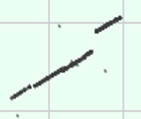
4. Крупные события в эволюции геномов
C
B
X
A
A
B
C
Индель – делеция в subject или вставка в query ?
Можно ли определить делеция или вставка, т.е. горизонтальный перенос из генома
далекого организма (у прокариот и вирусов) ?
Да, если построить множественное выравнивание геномов

Slide 11
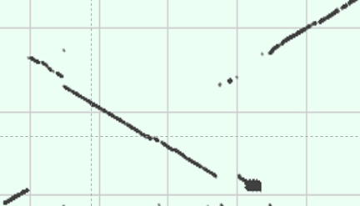
4. Крупные события в эволюции геномов
C
B^{c}
A
A
B
C
Инверсия

Slide 12

4. Крупные события в эволюции геномов
C
B’’
B’
A
A
B
C
Последовательности малой
сложности – результат множественных
дупликация коротких фрагментов ДНК
Дупликация

Slide 13
4. Крупные события в эволюции геномов
D
B
C
A
A
B
C
D
Транслокация
Транслокация может быть результатом нескольких инверсий:
…AB … =>inv(AB)=> …B^{c} A^{c}… => inv(B^{c})=> …B A^{c}… => inv(A^{c})=> …BA…

Slide 14
Транслокации между ДНК одного генома – хромосомами, плазмидами.

Slide 15
4. Крупные события в эволюции геномов?

Slide 16
5. Карту можно изобразить и так
B
Translocation
No homology
Inversion
Insertion
A
B
http://mummer.sourceforge.net/manual/AlignmentTypes.pdf
A
16

Slide 17
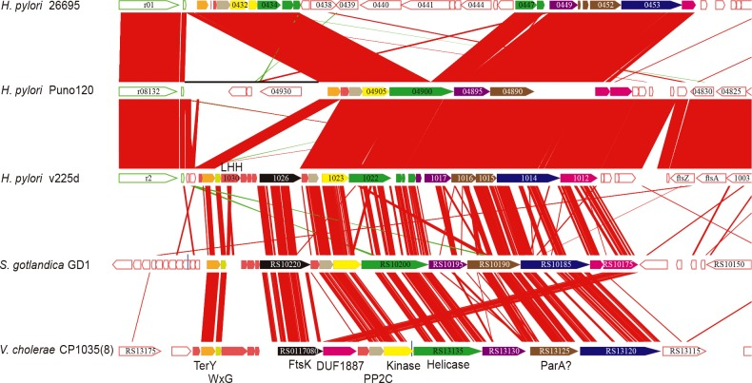
Или так для нескольких геномов:
… не слишком понятно ☹
Uchiyama I, Albritton J, Fukuyo M, Kojima KK, Yahara K, Kobayashi I. A Novel
Approach to Helicobacter pylori Pan-Genome Analysis for Identification of Genomic
Islands. PLoS One. 2016 Aug 9;11(8):e0159419.
17

Slide 18
6. Множественное выравнивание геномов близкородственных организмов. Нуклеотидный пангеном (НПГ)
Какие организмы считать близкородственными?
Те, для которых гомологию фрагментов ДНК можно достоверно установить на основании сходства последовательностей. Ориентировочно, идентичность более 80 – 90%
Для прокариот это примерно штаммы одного вида или, иногда, одного рода
Почему только близкородственные геномы?
Потому то понятнее и задание будет по программе, предназначенной для такого случая.
Потому, что методы сравнения геномов более удаленных организмов дают менее точный ответ – находят синтеничные участки, на основании ортологичных генов белков; выравнивания геномов – не строят (?)
18

Slide 19
Множественное выравнивание геномов – нуклеотидный пангеном
Вход:
  несколько геномов
  каждый геном представлен одной или несколькими хромосомами и плазмидами
  вариант: набор контигов или скэффолдов
Результат:
  Набор блоков, т.е. выравниваний гомологичных участков ДНК из всех или части геномов
  Каждая ДНК представлена последовательностью имен блоков
19

Slide 20
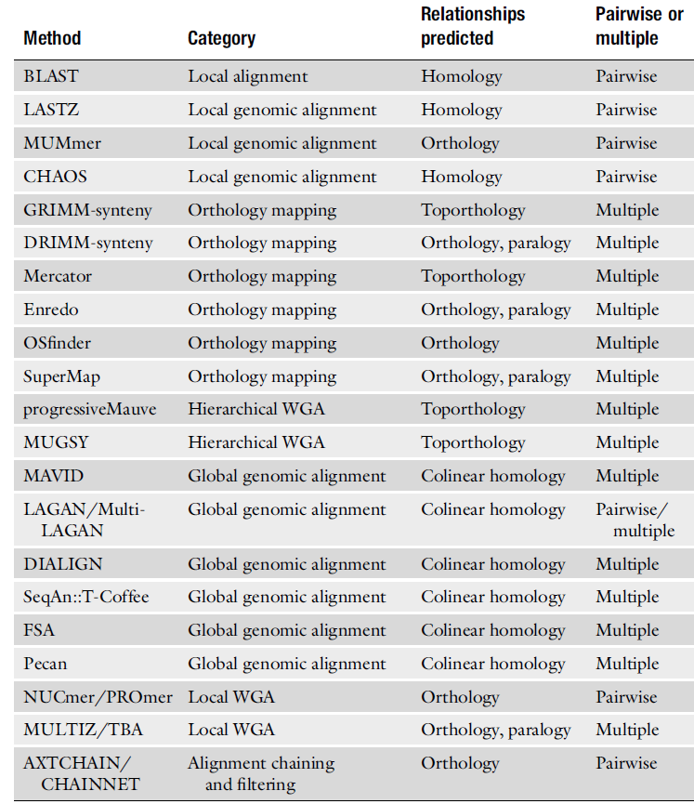
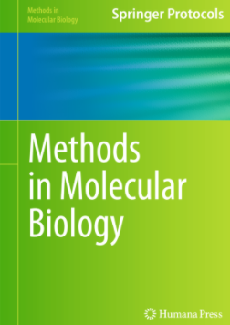
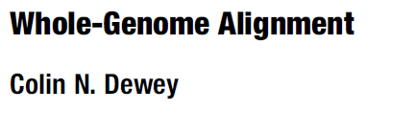
Определение выравнивания геномов.
Colin N. Dewey, 2012, переиздание 2019. Methods in Molecular Biology book series (MIMB, volume 1910) (книга открыта)
Part II. Chapter 4

Slide 21
Иллюстрация геномного выравнивания

Slide 22
Классификация блоков в программе
NPG-explorer (Б.Нагаев, А.Алексеевский)
Стабильные блоки (s-блоки): по одному фрагменту из каждого генома
Полустабильные (h-блоки): по одному фрагменту из двух или более геномов, но не из всех геномов
Уникальные последовательности (u-блоки): одна последовательность из одного генома, не имеющая ни одной похожей последовательности во входных данных
Блоки с повторами (r-блоки): включают более одного фрагмента хотя бы из одного генома
Блоки выше называются мажорными
Минорные блоки (m-блоки): короткие блоки со сходством менее порога, лежащие между двумя мажорными блоками (т.е. s, h, u, r блоками). Серая зона НПГ.
Все эти блоки вместе называются нормальными

Slide 23
Критерии нуклеотидного пангенома
Параметры НПГ:
  порог процент абсолютно консервативных (идентичных) позиций в каждом мажорном блоке (по умолчанию >=90%)
  порог длины (числа позиций) мажорного блока (по умолчанию >= 100 поз.)
Все блоки в совокупности перекрывают полностью все входные последовательности без перекрытий
Значит, каждый геном можно представить как последовательность названий блоков
В каждом мажорном блоке %идентичных позиций в скользящем окне фиксированной длины (те же 100 поз.) превышает порог (те же 90%)
Результат blastn поиска консенсусов мажорных блоков “все против всех” не содержит находок, удовлетворяющих критериям мажорных блоков, приведенным выше

Slide 24
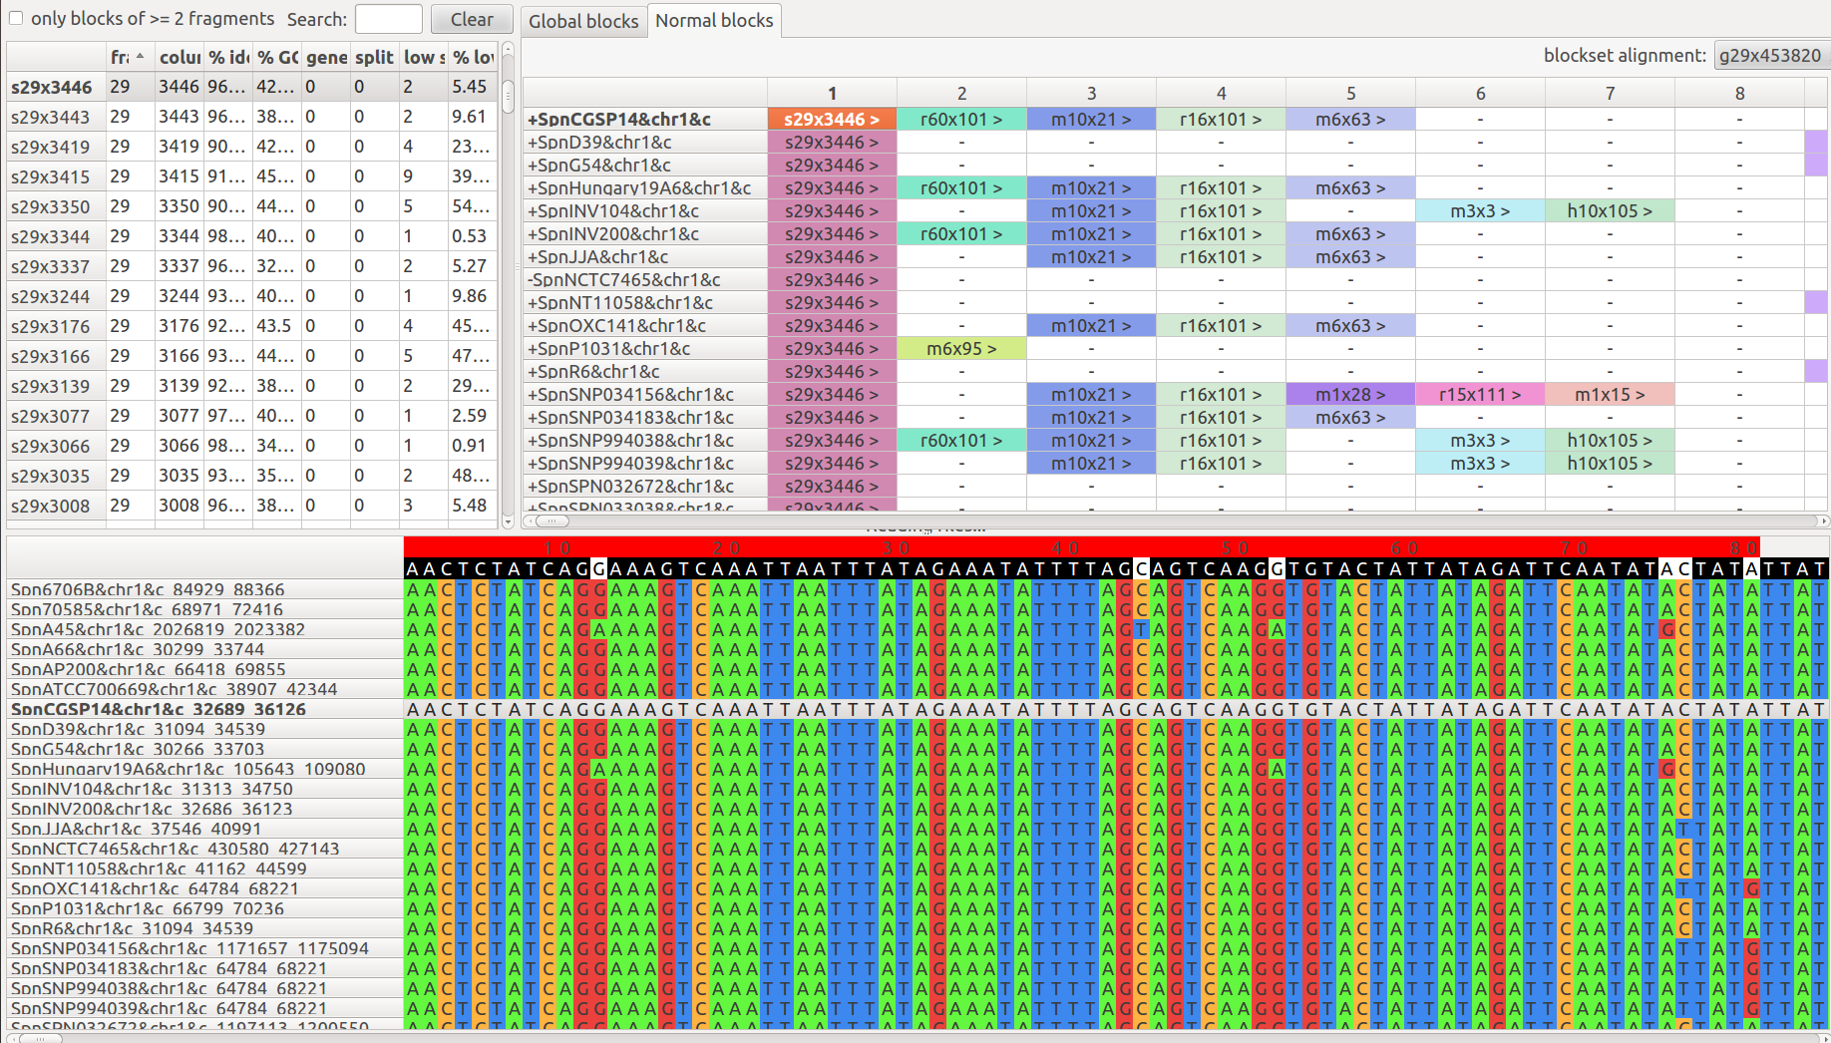
Визуализация НПГ в NPG-explorer
24

Slide 25
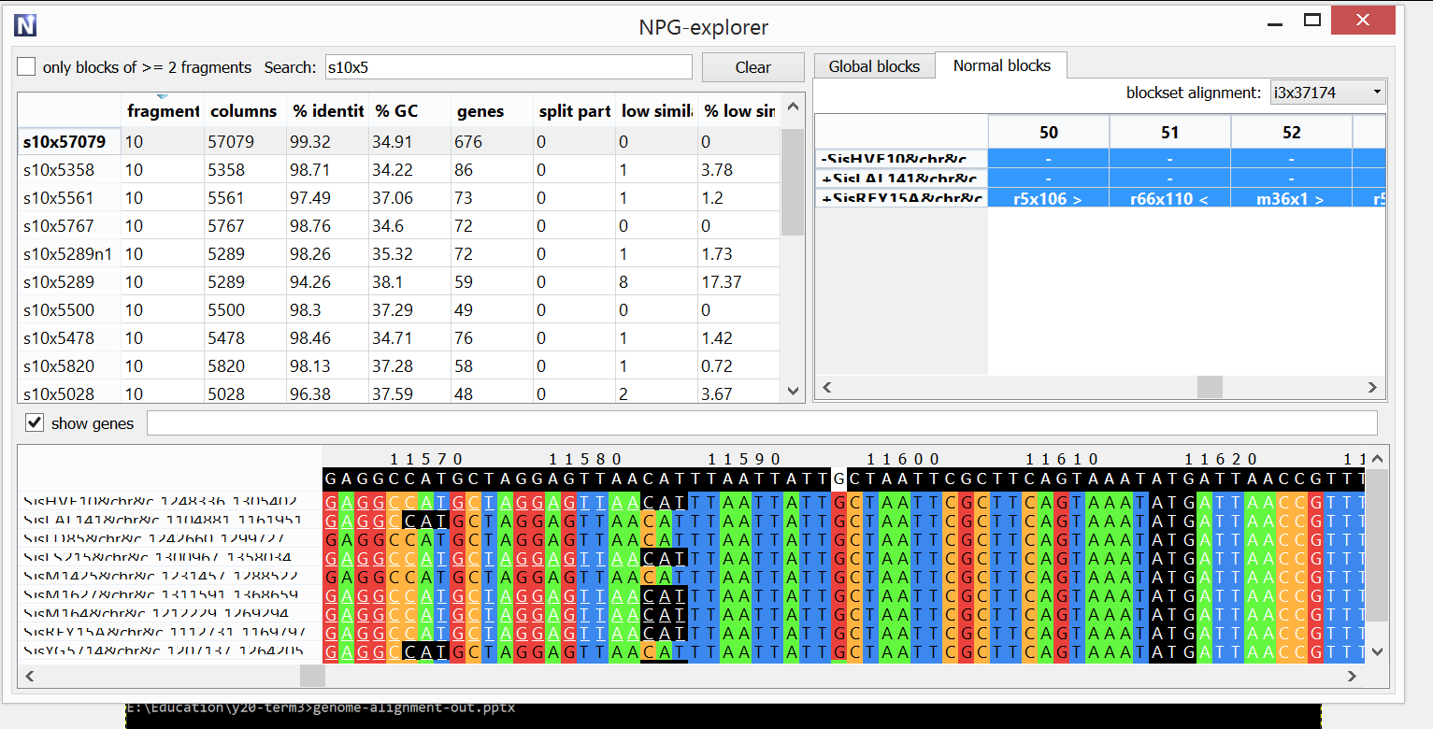
Здесь есть гены

Slide 26
Визуализация НПГ (qnpge)
(Окно ВерхЛев = ВЛ) Таблица всех блоков
Пользователь задает сопоставление ДНК из разных геномов. Например, ДНК названные chr1, плазмиды названные plasmidA и т.п.
(Окно ВПм, маленькое) указание имени ДНК для визуализации
(Окно ВП, под ВПм) Для указанной ДНК: представление ДНК каждого генома в виде последовательности имен блоков и выравнивание этих последовательностей
(Окно Нижнее) Выравнивание последовательностей выделенного блока
  Выделение аннотированных генов в этом выравнивании (белым шрифом, подчеркивание указывает, что ген на обратной цепи)
(Узкое окно между Верхн и Нижн): название выделенного гена
  Переходы по генам в строке Нижнего окна: Ctrl → и Ctrl ←

Slide 27
Синтеничные участки по генам белков
Синтения – неологизм (John Renwick, 1971).
  Greek: σύν – вместе x ταινία, tainiā - лента
  Изобразим гены в геноме стрелочками. Ортологичные гены пометим одинаковым цветом или еще как-нибудь (одинаковым номером)
  Предположим, в геноме 1 и 2 найдутся одинаковые последовательности генов. Тогда соответствующие участки геномов называются синтеничными. Конечно, берутся максимальные такие последовательности.
Предполагается, что синтеничные участки эволюционировали локально, без крупных эволюционных событий.
  Скорости эволюции генов и межгенниковразличны.

Slide 28
Синтении в НПГ, построенном с помощью NPG-explorer, g-блоки
g-блоком называется максимальный по ширине блок, начинающийся с s-блока и заканчивающийся s-блоком, такой, что последовательности s-блоков внутри него идут в одинаковом порядке во всех геномах. Внутри g-блока разрешены блоки других типов.
Участки между g-блоками объединяются в промежуточные (intermediate) блоки ( i-блоки). Так же, как минорные блоки между мажорными блоками.
В окне qnpge для указания ДНК можно выбрать g-блок

Slide 29
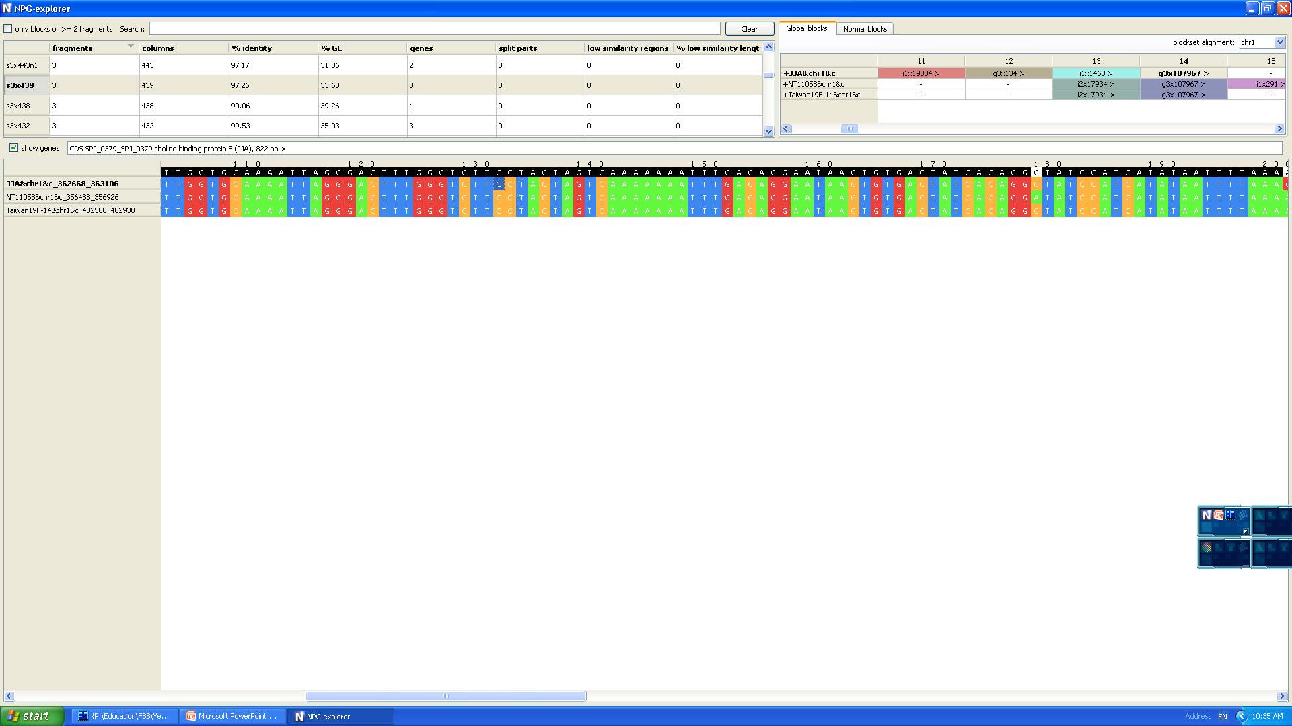

Slide 30
Пакет NPG-explorer
Начало работы
  Скачать и установить пакет
  Создать директорию для НПГ
  В ней создать файл genomes.tsv с информацией о геномах
Можно запускать программы пакета
  Открыть командную строку
  npge Prepare
  npge Examine
  [изменить параметры]
  npge MakePangenome
  [npge CheckPangenome]
  npge PostProcessing

Slide 31
genomes.tsv для 10 геномов археи Sulfolobus islandicus
all:embl:CP002426.1 SisHVE10 chr c Sulfolobus islandicus HVE10/4
all:embl:CP001731.1 SisLD85 chr c Sulfolobus islandicus L.D.8.5
all:embl:CP001732.1 SisLD85 pl c Sulfolobus islandicus L.D.8.5
all:embl:CP001399.1 SisLS215 chr c Sulfolobus islandicus L.S.2.15
all:embl:CP003928.1 SisLAL141 chr c Sulfolobus islandicus LAL14/1
all:embl:CP001400.1 SisM1425 chr c Sulfolobus islandicus M.14.25
all:embl:CP001401.1 SisM1627 chr c Sulfolobus islandicus M.16.27
all:embl:CP001402.1 SisM164 chr c Sulfolobus islandicus M.16.4
all:embl:CP002425.1 SisREY15A chr c Sulfolobus islandicus REY15A
all:embl:CP001403.1 SisYG5714 chr c Sulfolobus islandicus Y.G.57.14
all:embl:CP001404.1 SisYN1551 chr c Sulfolobus islandicus Y.N.15.51
all:embl:CP001405.1 SisYN1551 pl c Sulfolobus islandicus Y.N.15.51

Slide 32
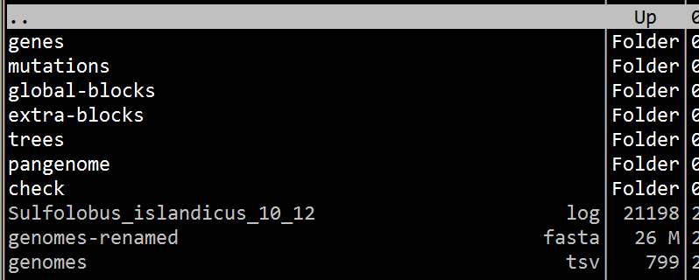
Выходные файлы в создаваемых NPG-explorer директориях

Slide 33
pangenome/pangenome.info про блоки всех типов
Stable blocks (represented in all genomes once, but not minor): fragments: 3640
blocks: 364
fragments / blocks: 10
Block identity:
min: 0.896
median: 0.9749
avg: 0.9686
max: 1
identity of joined blocks: 0.982929
Block sizes: 10
………………………………………………..
Nucleotides in blocks: 19533363
The percentage of input length: 73.5%

Slide 34
/pangenome.bi список всех блоков с информацией о них
block | fragments | cols | ident | GC | SisHVE10 | SisLAL141 | SisLD85 | SisLS215 | SisM1425 | SisM1627 | SisM164 | SisREY15A | SisYG5714 | SisYN1551
r66x110 | 66 | 110 | 0.9181 | 0.4161 | 8 | 3 | 14 | 13 | 0 | 0 | 0 | 19 | 5 | 4
s10x85594 | 10 | 85594 | 0.9907 | 0.3439 | 1 | 1 | 1 | 1 | 1 | 1 | 1 | 1 | 1 | 1
s10x124n2 | 10 | 124 | 0.9919 | 0.425 | 1 | 1 | 1 | 1 | 1 | 1 | 1 | 1 | 1 | 1
s10x210 | 10 | 210 | 0.9476 | 0.3314 | 1 | 1 | 1 | 1 | 1 | 1 | 1 | 1 | 1 | 1
m10x3 | 10 | 3 | 0.6666 | 0.4333 | 1 | 1 | 1 | 1 | 1 | 1 | 1 | 1 | 1 | 1
h9x10253 | 9 | 10253 | 0.9801 | 0.3574 | 1 | 1 | 1 | 1 | 1 | 1 | 1 | 1 | 0 | 1
h8x648 | 8 | 648 | 0.9197 | 0.3878 | 1 | 1 | 1 | 1 | 1 | 0 | 1 | 1 | 0 | 1
r8x132 | 8 | 132 | 0.9128 | 0.4182 | 0 | 0 | 3 | 1 | 0 | 0 | 0 | 0 | 1 | 3
u1x28840 | 1 | 28840 | 1 | 0.3411 | 1 | 0 | 0 | 0 | 0 | 0 | 0 | 0 | 0 | 0
u1x131 | 1 | 131 | 1 | 0.4274 | 0 | 0 | 0 | 0 | 0 | 0 | 1 | 0 | 0 | 0

Slide 35
Что есть в выходных данных NPG-explorer
pangenome/ pangenome.blocks | G-блоки и I-блоки как последовательности нормальных блоков
global-blocks/ blocks.blocks | Хромосомы как последовательности g-блоков и i-блоков
pangenome/ fragments.tsv | Координаты в геноме всех фрагментов всех нормальных блоков
global-blocks/ global-fragments.tsv | Координаты в геноме всех фрагментов всех g-блоков и i-блоков
pangenome/ pangenome.bs | Выравнивания всех блоков
genes/ | Координаты всех генов из всех геномов в блоках и в геномах
trees/ | nj-дерево геномов, построенное по объединенному выравниванию s-блоков
mutations/ | Файл с консенсусами всех блоков и файл с описанием всех мутаций во всех блоках

Slide 36
Как найти с помощью NPG-explorer крупные эволюционные события в эволюции геномов?
Делеция большого участка ДНК
Вставка участка ДНК за счёт
  либо горизонтального переноса
  либо дупликации участка собственной ДНК
Инверсия участка ДНК
Транслокация участка ДНК с инверсией или без неё
Перестановки синтеничных участков

Slide 37
КОНЕЦ

Slide 38
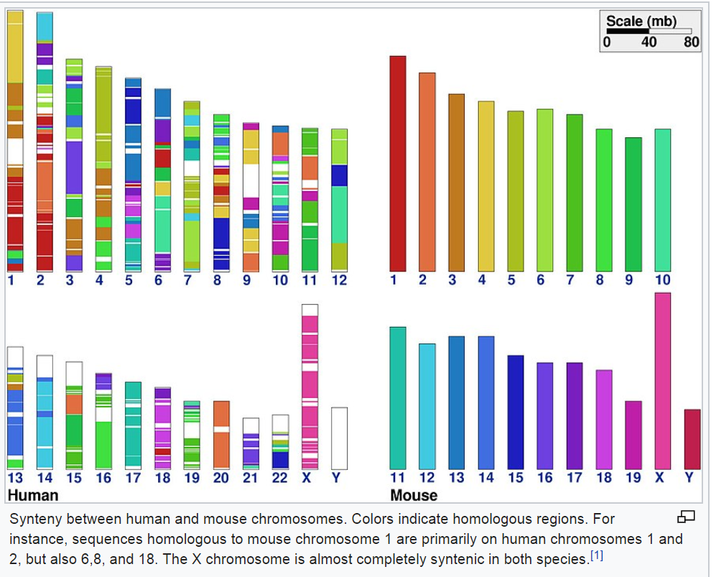
Синтении между геномами человека и мыши

Slide 39
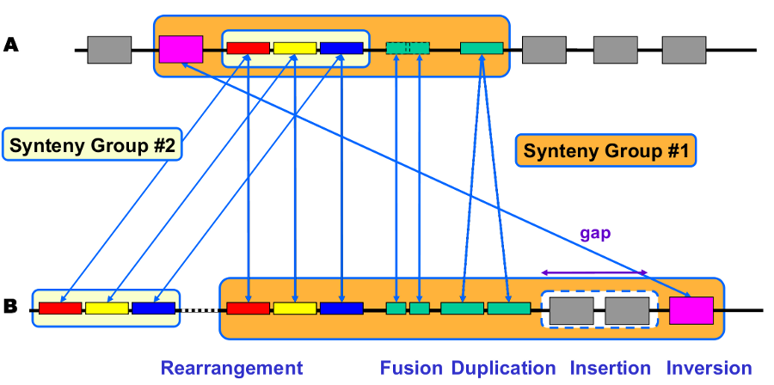

Slide 40
Синтениии можно найти в НПГ
Mycoplasma capricolum
Mycoplasma mycoides
Синтения - блоки НПГ, идущие подряд во всех геномах.
Какие-то перестройки внутри синтеничных последовательностей могут наблюдаться. Но в целом структура генома внутри синтеничных участков сохраняется.
40
Notes:
По оси + расположена последовательность одного генома, целиком! Сжатие 1млн букв не позволяет буквы увидеть.
По оси Y снизу вверх расположена последовательность другого генома.
Точки на карте соответствуют совпадающим или очень похожим фрагментам последовательности
40

Slide 41
8. Пангеном (различать с НПГ!)
Пангеномом называют совокупность всех генов белков, закодированных в наборе геномов данного таксона, разделенных на группы ортологичных белков.
Белки пангенома делят на
универсальные, встречающиеся во всех гномах
специфические для штамма или вида, встречающиеся в одном виде
переферия, белки, встречающиеся во многих геномах но не во всех
Будет, я думаю, в курсе М.Гельфанда (8й семестр, пока)
Концепция пангенома позволяет глубже погрузиться в эволюцию, чем НПГ, так как последовательности белков консервативнее нуклеотидных последовательностей
41

Slide 42
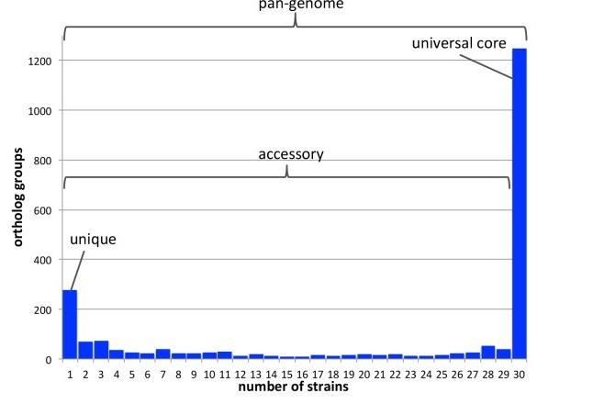
Пангеном по белкам 30 штаммов
Helicobacter pylori
Uchiyama I, Albritton J, Fukuyo M, Kojima KK, Yahara K, Kobayashi I. A Novel
Approach to Helicobacter pylori Pan-Genome Analysis for Identification of Genomic
Islands. PLoS One. 2016 Aug 9;11(8):e0159419.
42

